Slide 1
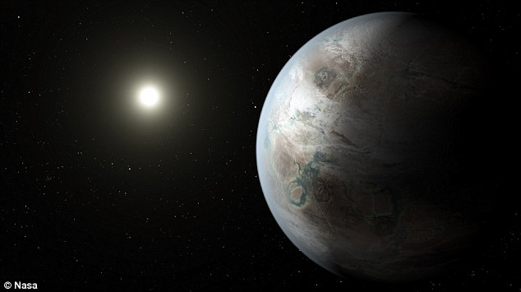
Трагом нових открића

Slide 2
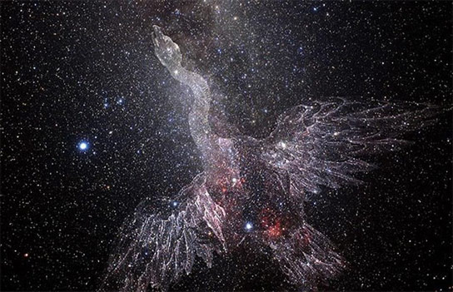
Кеплер-452Б
Крајем јула 2015. научници НАСА-е објавили су откриће планете, Кеплер-452Б, сличној Земљи, у
сазвежђу лабуд.
„Независник“ (The Independent) објашњава у 8 чињеница због чега је ово откриће толико важно за човечанство.

Slide 3
Кеплер-452Б
1.Кеплер-452Б је најсличнија планета Земљи икада откривена.
2. Једна година траје готово исто као једна година на Земљи (385 дана).
3. Оптимално је удаљена од своје звезде што иницира могућност да буде настањена.

Slide 4
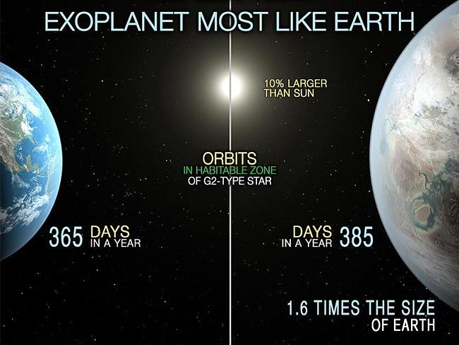
Кеплер-452Б
4. Постоји могућност да се на површини налазе активни вулкани и вода.
5. Људи би могли да живе на Кеплеру упркос двоструко јачој сили гравитације.
6. Биљке би могле да расту на Кеплеру јер је незнатно топлија од Земље.

Slide 5
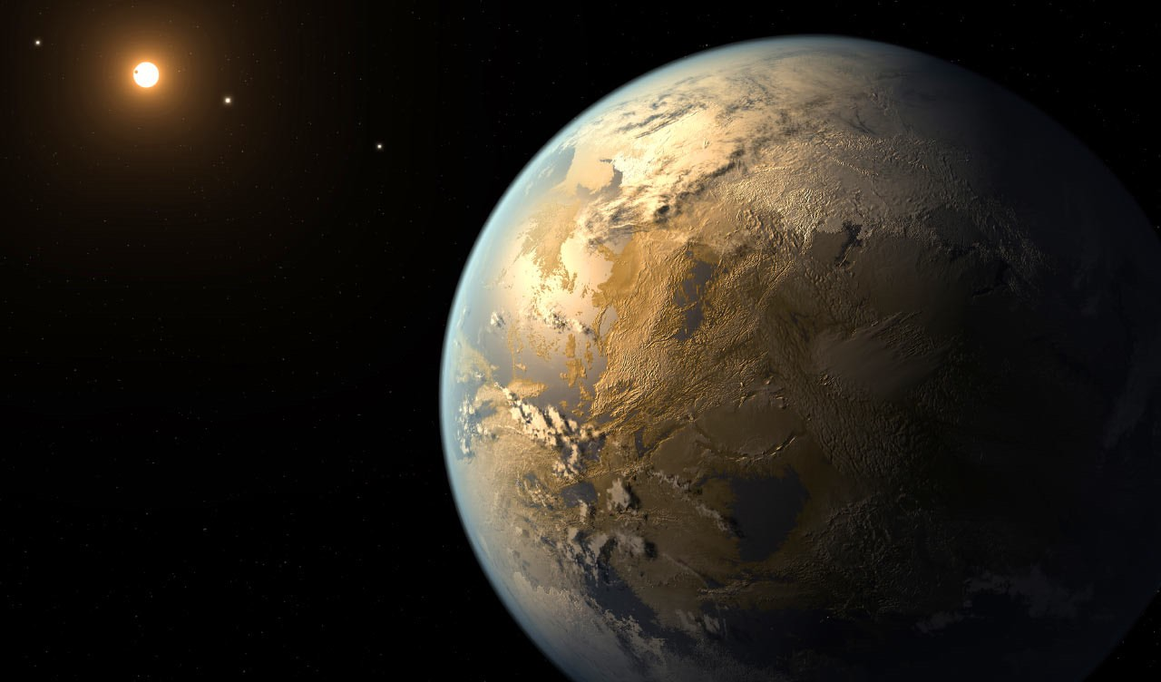
Кеплер-452Б
7. Кеплер 452Б прима једнак спектар и интензитет светла као
и Земља, и 20 пута више је осветљена.
8. За сада је још увек немогуће доћи до ње. Упркос што има све погодности за живот, од Земље је удаљена 1,4 светлосних година (светлосна година је удаљеност коју светлост пређе у једној години). Светлост путује брзином од 300 000 km/s. Ако знамо да светлосном зраку треба 8 минута да од Сунца стигне до Земље, можемо само да предпоставимо колико би нам сада требало времена да стигнемо до Кеплера.

Slide 6
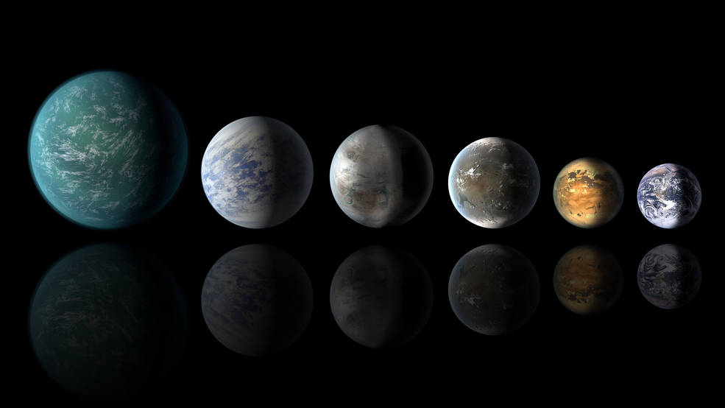
Кеплер-452Б
Кеплер-22Б
Кеплер-69Ц
Кеплер-452Б
Кеплер-62Ф
Кеплер-186Ф

Slide 7
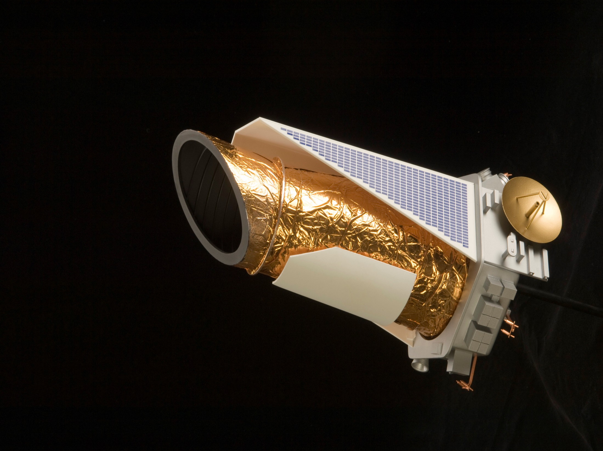
Потрага за насељивим планетама се наставља!

